Slide 1

Análisis exploratorio de datos de los productos de los principales supermercados de Valencia
Álvaro Medina Fernández

Slide 2
“Ponemos a prueba los principales supermercados de Valencia”

Slide 3
Accesibilidad – Número de tiendas

Slide 4

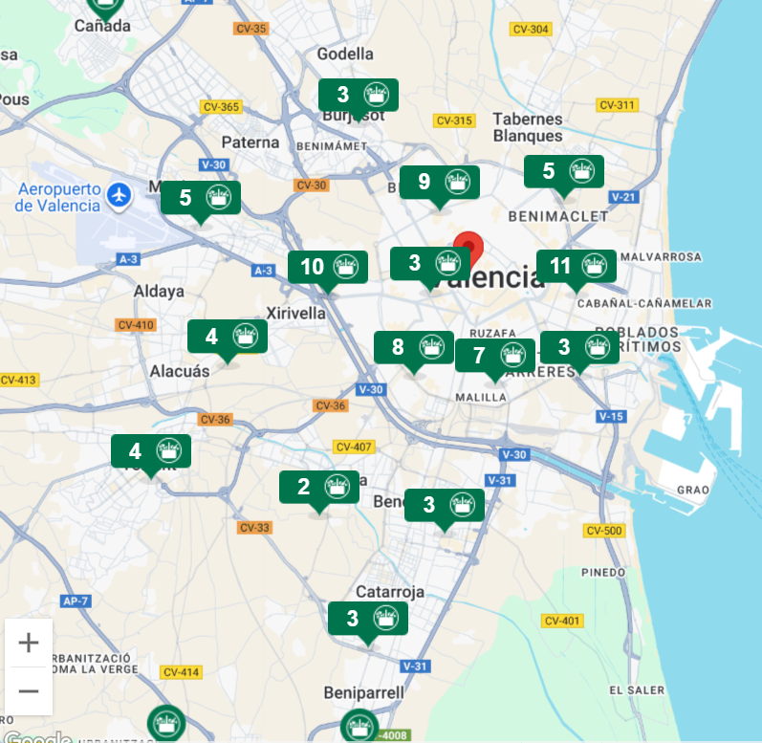
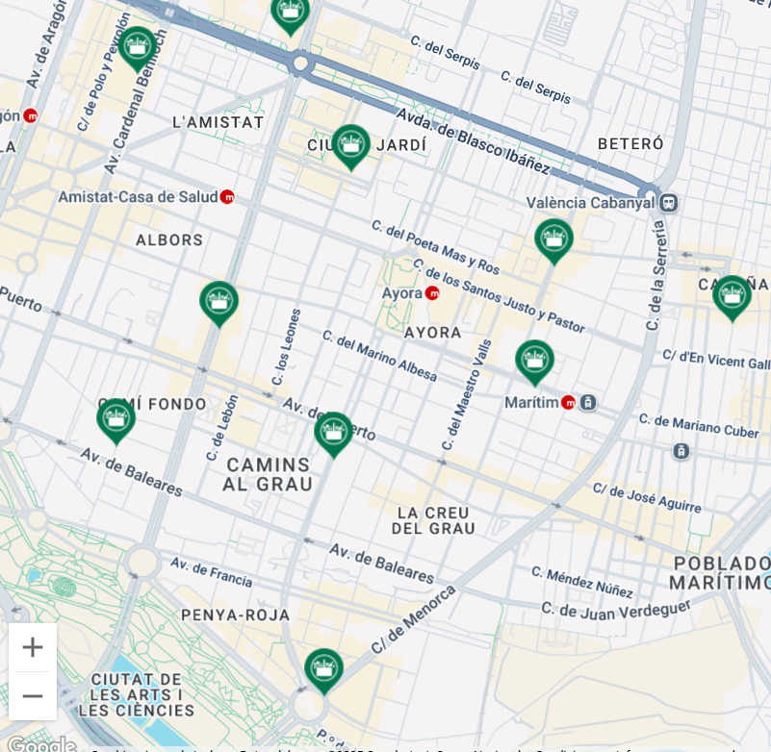
Mercadona

Slide 5

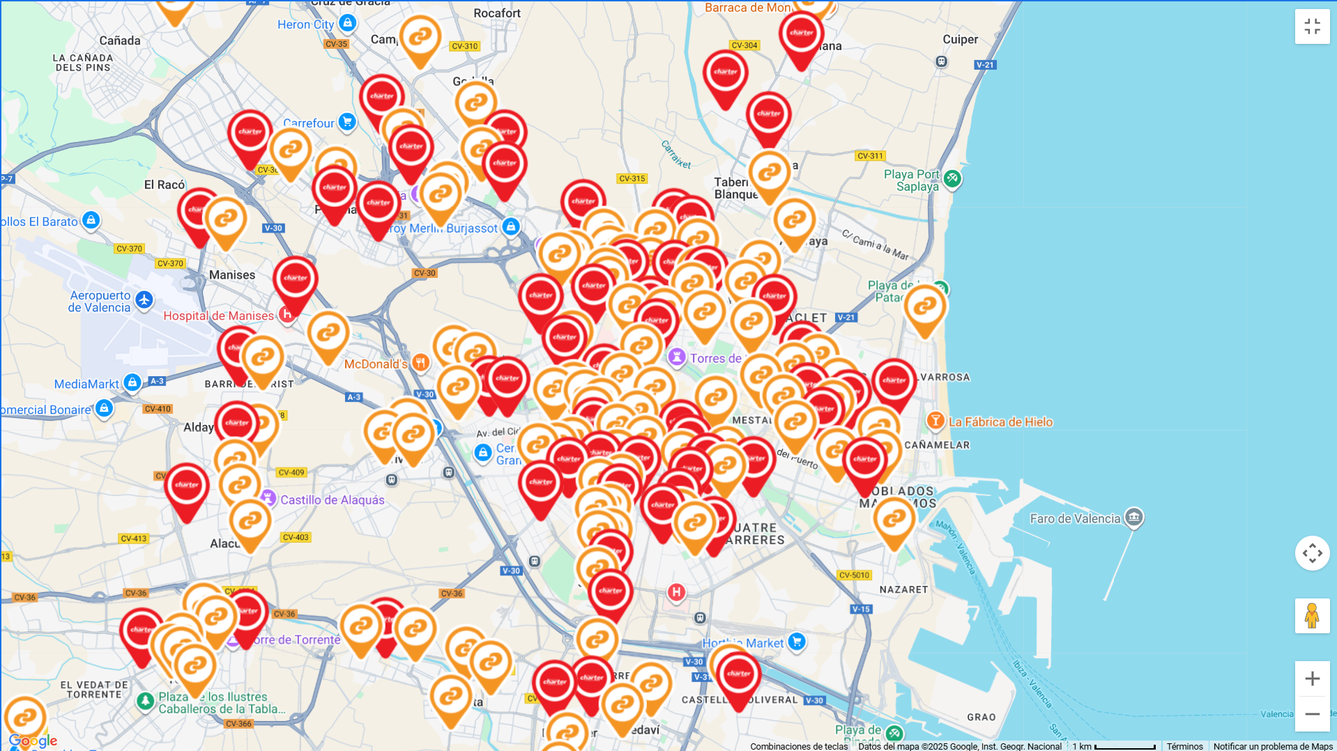
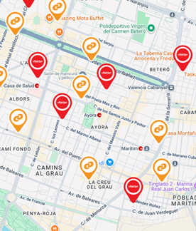
Consum

Slide 6

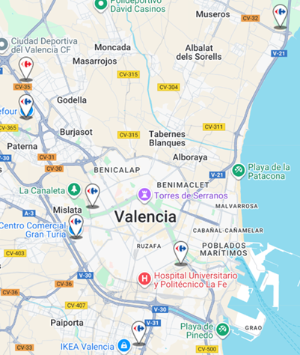
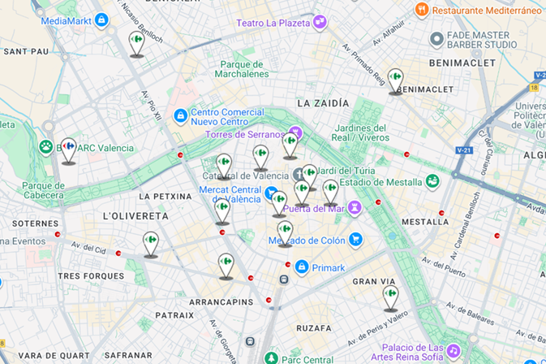
Carrefour

Slide 7
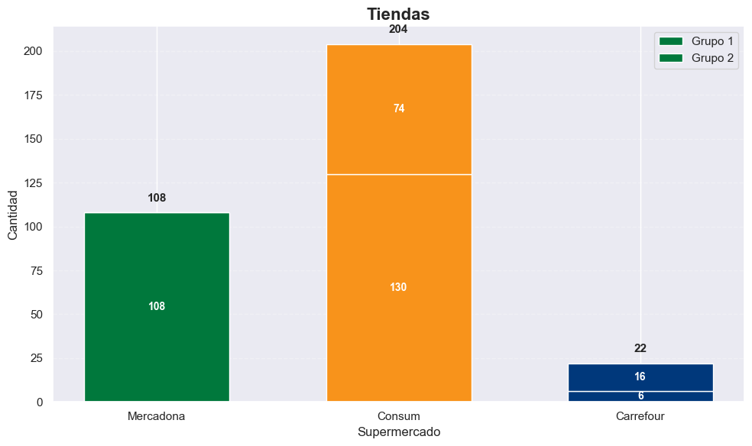
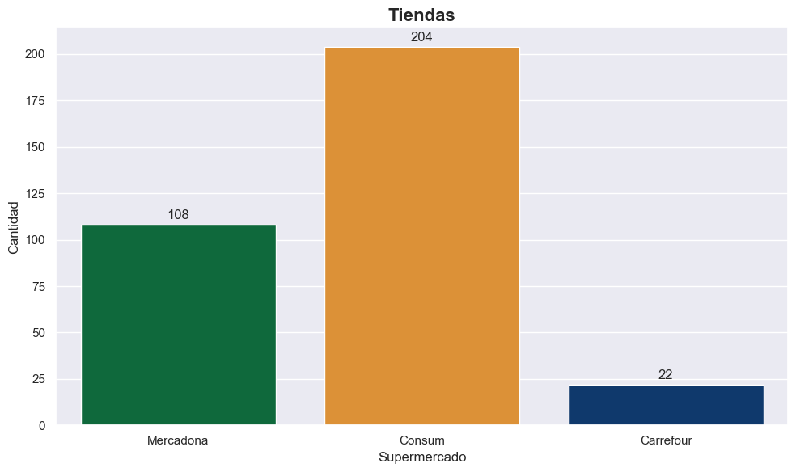

Slide 8
Variedad – Productos y marcas

Slide 9
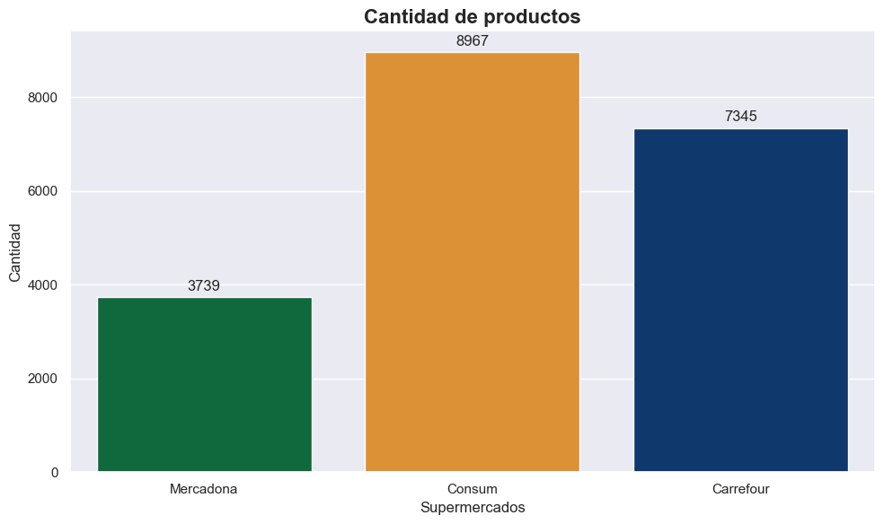

Slide 10
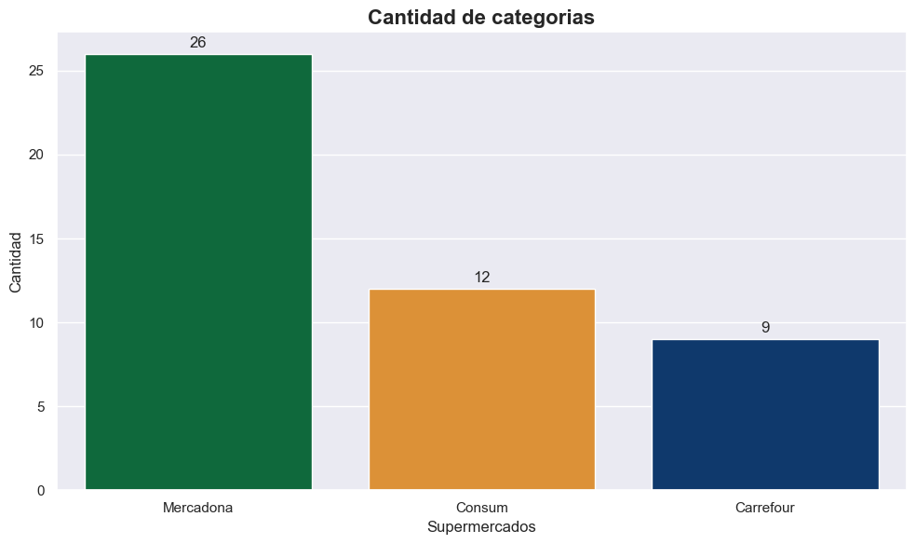

Slide 11
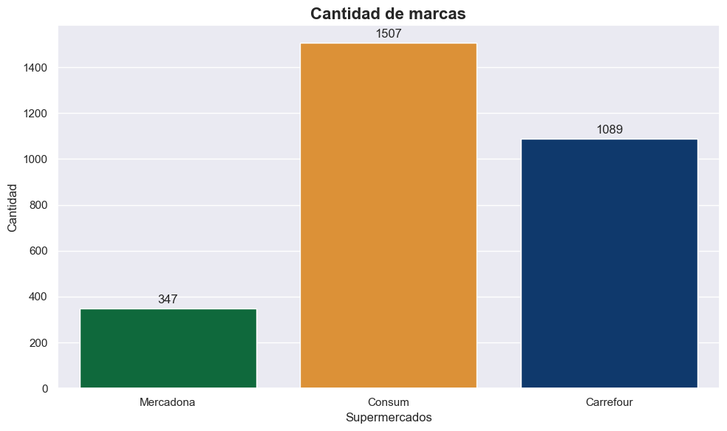

Slide 12
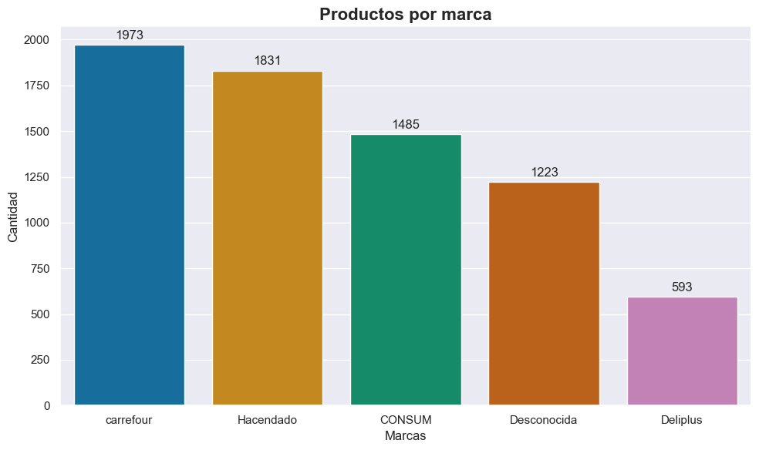


Slide 13
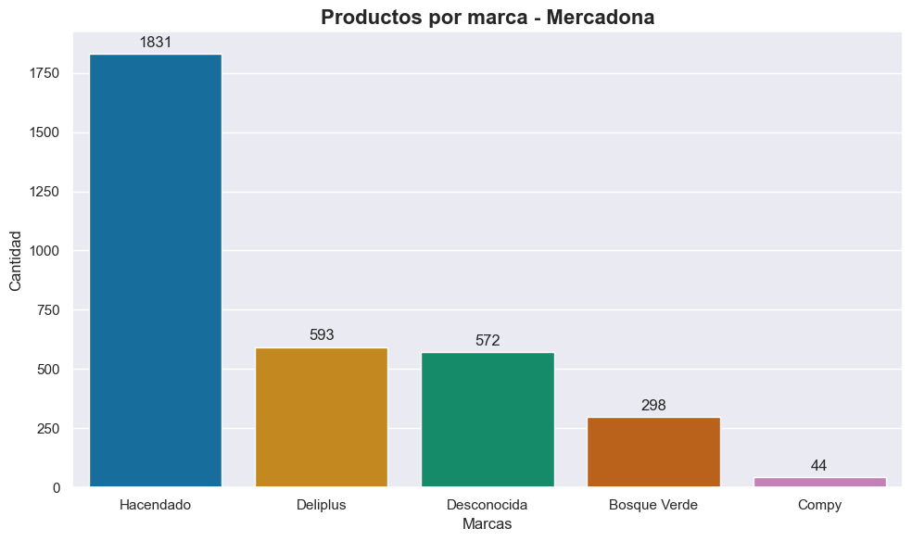

Slide 14
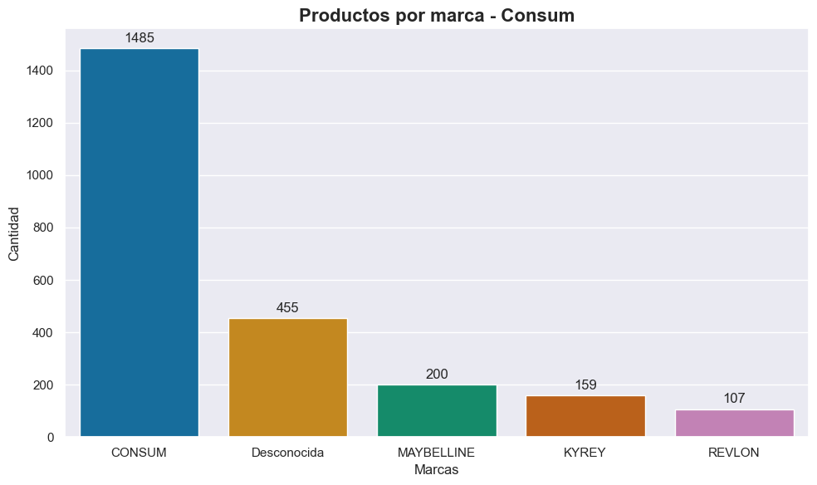

Slide 15
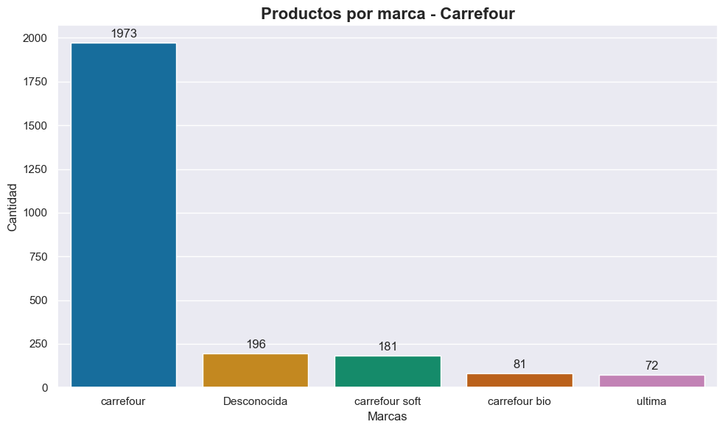

Slide 16
Precio

Slide 17
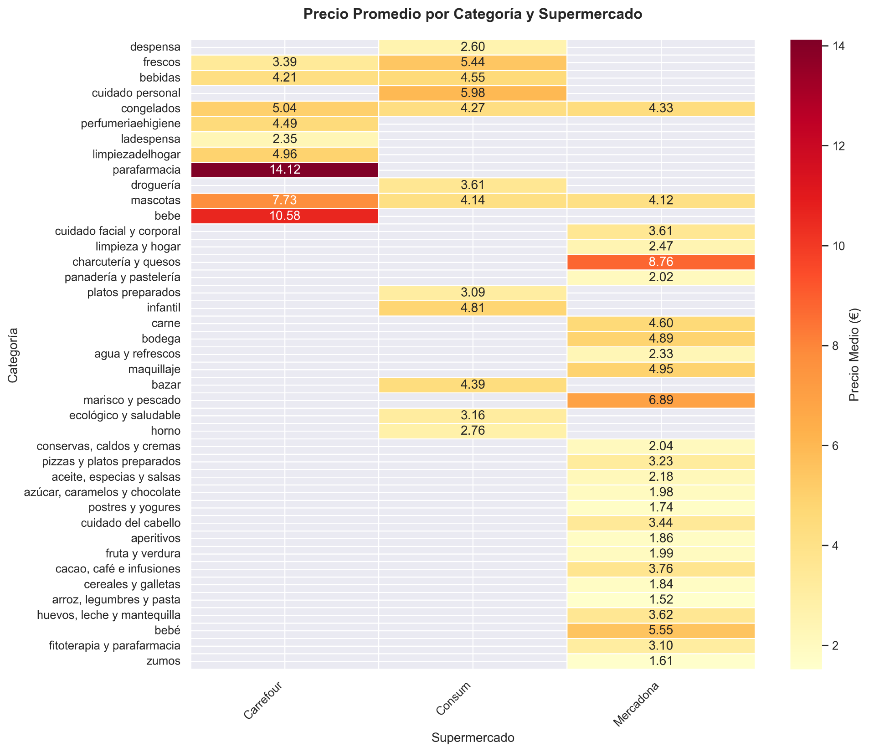

Slide 18
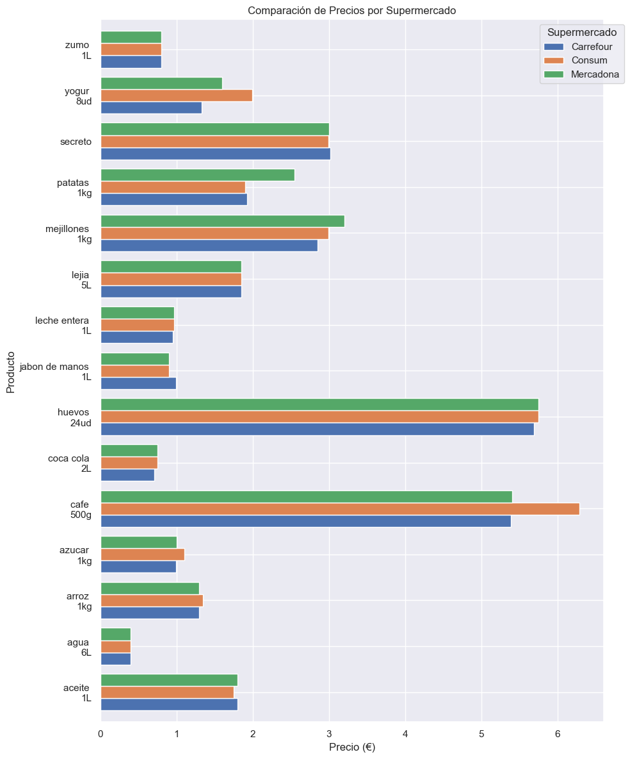
Carrefour 30,00€
Consum 31,78€
Mercadona 31,27€

Slide 19

Gracias
https://github.com/Meferal/EDA_supermercados.git

Slide 20
Titulo
Conclusión
“Ponemos a prueba los principales supermercados de Valencia”

